Slide 1
PRESENTAZIONE
Per realizzare l’attività laboratoriale, bisogna fornire agli alunni il PowerPoint riservato a loro. Il lavoro può essere svolto al computer a scuola (se c'è la possibilità) oppure a casa, individualmente oppure in gruppo. In sede di correzione del lavoro svolto, possono essere utilizzate le slide riservate al docente: esse contengono le risposte che gli alunni dovrebbero dare (parole in azzurro).
Nel caso in cui il docente decidesse di non far svolgere l’attività laboratoriale, il PowerPoint a lui riservato (ma, volendo, anche quello per gli alunni) può essere utilizzato per una lezione frontale.
Sito: classeattiva.jimdofree.com Alberto Staderini

Slide 2
I CONFINI DELL’EUROPA

Slide 3
In questo capitolo imparerai: 1. quali sono i confini dell'Europa e come sono cambiati nel tempo

Slide 4
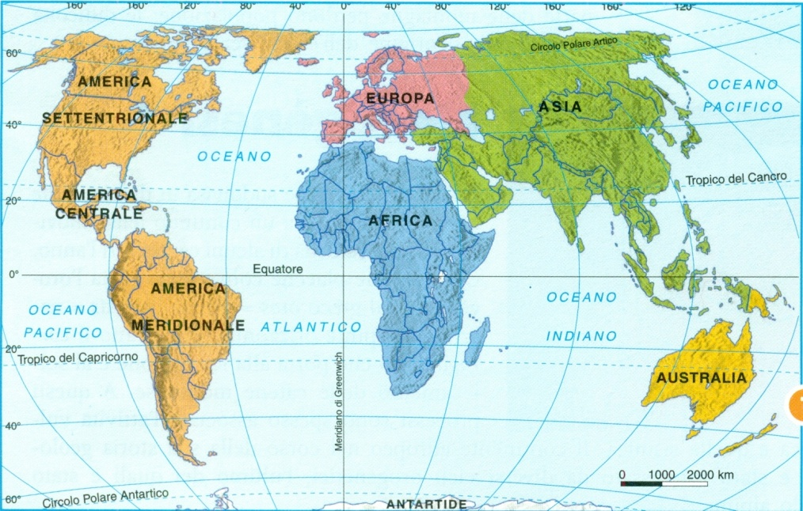
1- Osservando la cartina dei continenti, possiamo capire perché, dal punto di vista fisico, Europa e Asia formano un unico continente. Prova a spiegarlo con parole tue.
Dal punto di vista fisico, Europa e Asia formano un unico continente perché non sono nettamente separate

Slide 5
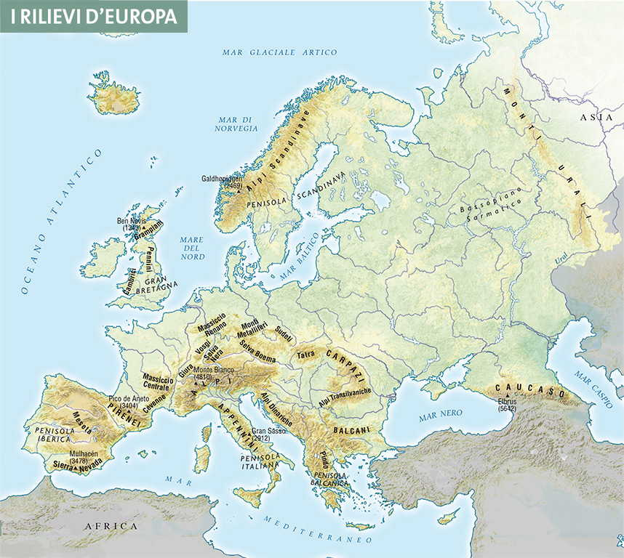
1- Quali sono i confini naturali dell'Europa? Indicali osservando la carta geografica.
NORD | Mar Glaciale Artico
OVEST | Oceano Atlantico
SUD | Mar Mediterraneo; Mar Nero; Caucaso
EST | Monti Urali; fiume Ural; Mar Caspio

Slide 6
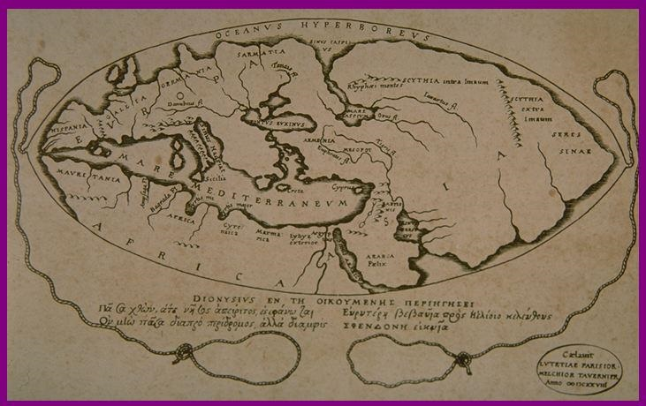
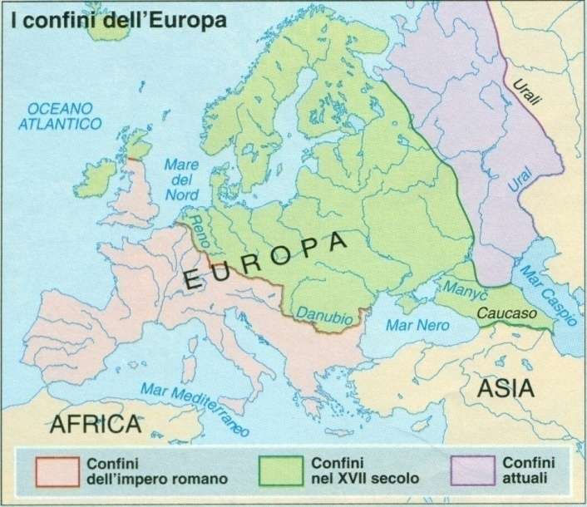
Ricostruzione della mappa terrestre del filosofo greco Posisonio (135 – 51 a.C.)
1- Come sono stati rappresentati i confini dell'Europa nel corso della storia?
GRECIA ANTICA | L'Europa è una delle tre parti in cui è diviso il mondo
ETA’ ROMANA | I confini orientali dell'Europa coincidono con quelli dell'impero romano
XVII SECOLO | I confini orientali si sono spostati più a est
EPOCA CONTEMPORANEA | Il confine arriva fino ai monti Urali

Slide 7
Rivedi le risposte date e completa il testo inserendo le parti mancanti.
Se si osserva la carta geografica del mondo, l'Europa non appare come un continente separato nettamente dall'Asia. I suoi confini sono chiaramente delineati solo su tre lati: a nord dal Mar Glaciale Artico; a ovest dall'Oceano Atlantico; a sud dal Mare Mediterraneo, dal Mar Nero e dal Caucaso. A est, invece, l'Europa è separata dall'Asia solo dai Monti Urali, una catena montuosa facilmente superabile, dal fiume Ural e dal Mar Caspio.
L'Europa è un continente soprattutto per le caratteristiche culturali, economiche e politiche dei suoi abitanti. La civiltà che è fiorita in Europa ha infatti caratteri originali tali da differenziarsi da quella degli altri continenti. Nel corso della storia i confini del nostro continente si sono via via allargati e col termine «Europa» si è indicata una regione sempre più ampia che solo da un secolo coincide con l'Europa attuale.
Il nome Europa deriva dalla lingua degli antichi Assiri che chiamavano «ereb» (cioè sera, oscurità, terra dove tramonta il sole) le terre del Mediterraneo, soprattutto la Grecia e l'Italia, che per loro erano ad occidente.
E' con gli antichi Greci che l'Europa acquista una sua fisionomia: essa, infatti, viene rappresentata nelle prime carte geografiche come una delle tre parti in cui è diviso il mondo; le altre due sono l'Asia, che giungeva fino al Don, e l'Africa, corrispondente alla regione a sud del Mediterraneo. Tuttavia i Greci avevano una conoscenza ancora molto limitata del continente europeo, che identificavano per lo più nei paesi che erano in stretto rapporto con loro, cioè l'Italia e le coste della Francia e della Spagna attuali.

Slide 8
In età romana il termine Europa comprese una regione ancora più vasta e furono stabiliti in modo definitivo i confini meridionali e occidentali del nostro continente. A nord e a est, invece, i suoi confini coincidevano con quelli dell'impero romano: le terre che si estendevano al di là del Reno e del Danubio erano considerate regioni dell'Asia, dominio dei pastori nomadi.
Nel Medio Evo si continuò a concepire l'Asia come la terra delle steppe e dei pastori e l'Europa come la terra dell'agricoltura e delle popolazioni sedentarie e così, man mano che le terre coltivate si allargavano verso oriente, si spostava in quella direzione anche il confine dell'Europa.
Verso il 1500-1600, il confine era rappresentato da una linea che univa il Mar Bianco alla foce del fiume Tanai, l'odierno Don.
Solo nel secolo scorso si giunse alla delimitazione riconosciuta ancora oggi come la più valida dal punto di vista fisico: il confine tra Europa e Asia coincide con lo spartiacque dei monti Urali e con il corso del fiume Ural fino al Caspio.
QUESTIONARIO
1) Quali sono i confini naturali dell'Europa?
2) Perché l'Europa è considerata un continente?
3) Come sono cambiati i confini dell'Europa nel corso dei secoli?
4) Perchè i suoi confini orientali risultano artificiosi?

